Slide 1
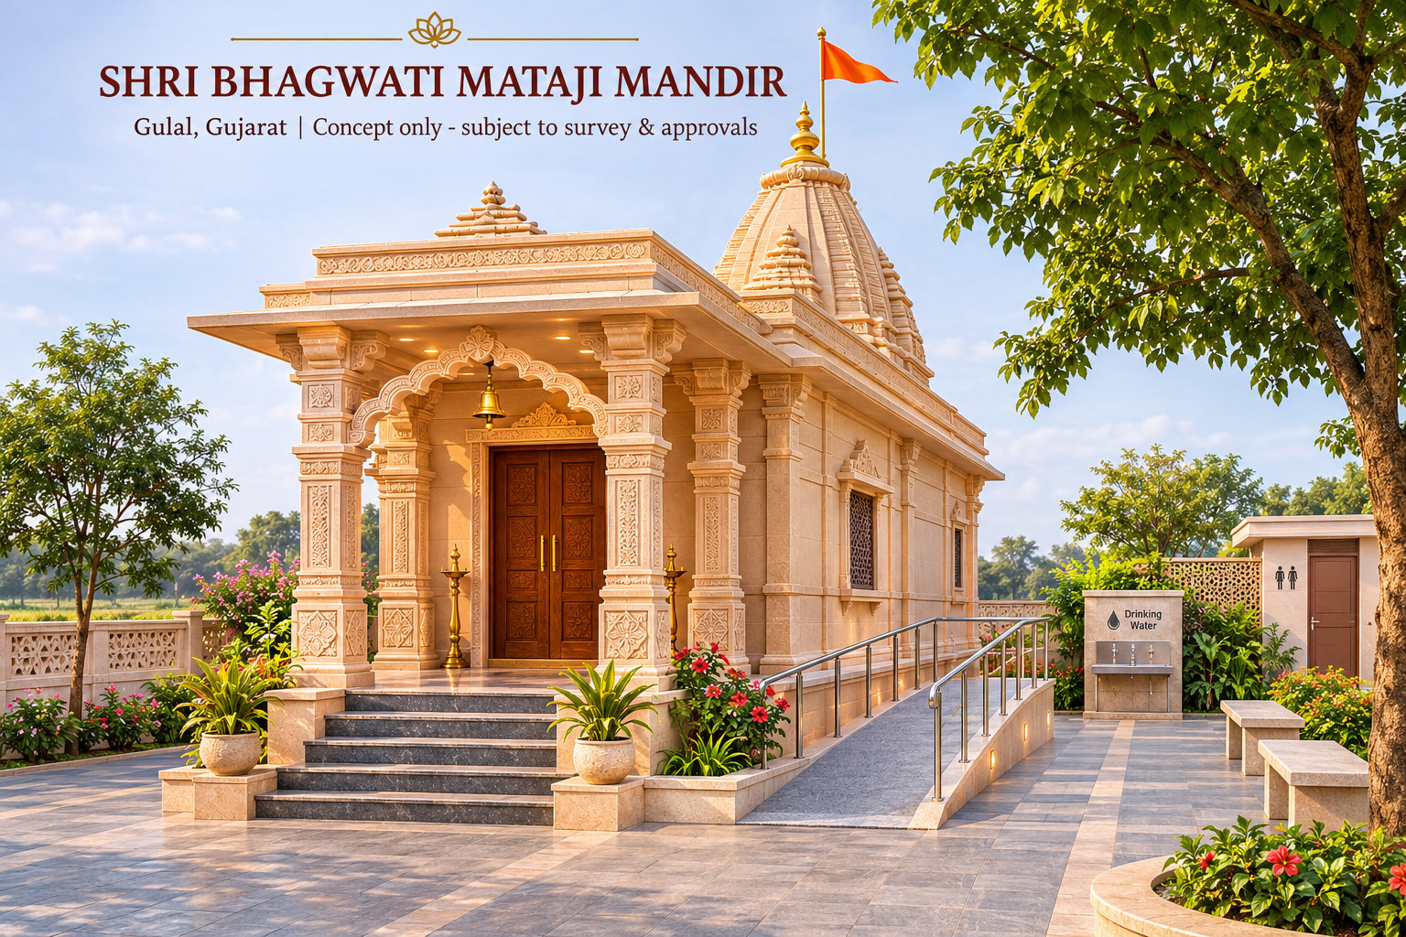
શ્રી ભગવતી માતાજી મંદિર
ગુલાલ · જંબુસર · ભરૂચ
Shri Bhagwati Mataji Mandir
આવનારી પેઢી માટેનું મંદિર
A temple for the next generation
કપિલ બ્રાહ્મણ સમાજ, કાવી · Discussion edition · 1 Nov 2026
Concept only · ફક્ત કલ્પના
Notes:
Jai Mataji. This is a discussion edition. The image is a concept inspired by the father's drawing, not a photo of the site and not an approved design. Today we ask only for approval of a study.

Slide 2
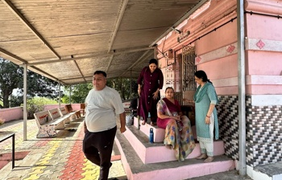
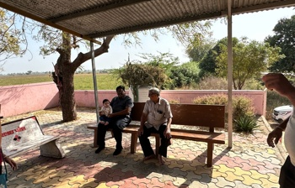
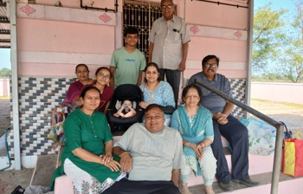
આજનું આપણું મંદિર
01 · આજે · TODAY
Our temple today, in real photographs
ઓસરી અને પગથિયાં
Porch, steps and shed
છાંયડો, બાંકડા અને ખેતર
Shade, benches, open fields
પરિવાર માતાજીના આંગણે
Family at Mataji’s doorstep
પેઢીઓથી આપણા પરિવારોને જોડતું સ્થાન. હવે ઇમારતને સંભાળની જરૂર છે.
For generations this place has held our families together. Now the building needs care.
Real photos of the existing temple · Original full-size photos and a 360° video are still to be collected
Notes:
Start with the real temple, not the render. These are family photos from a recent visit. The pink temple, tiled interior, tin-roof shed and paver forecourt are what we have today.

Slide 3
આપણો વારસો, સાચી રીતે
02 · વારસો · HERITAGE
Heritage, carefully told
દસ્તાવેજી ઇતિહાસ
Documented
સમાજની સમજ
Community belief
હજુ પુરાવો નથી
Not yet known
1876ના “Inscriptions from Kavi” લેખમાં કાવીના કપિલ બ્રાહ્મણોના ભટ્ટોનો ઉલ્લેખ છે.
An 1876 article records the Bhattas of the Kapila Brahmans at Kavi.
ગુલાલના ભગવતી માતાજી આપણાં કુળદેવી છે.
Bhagwati Mataji of Gulal is our Kuldevi, within the Kapil Brahmin Samaj, Kavi.
સ્થાપના તારીખ, મૂળ બાંધનાર, જૂના ફેરફાર.
Founding date, original builder, past renovations. Ask elders; record it honestly.
દંતકથા ઘડવી નથી. માતાજી અને પરિવારોનો જીવંત સંબંધ પૂરતો છે.
We will not invent a legend. The living bond between Mataji and our families is enough.
Source: G. Bühler, “Inscriptions from Kâvî”, The Indian Antiquary 5 (April 1876), p. 109. It does not date the Gulal temple.
Notes:
Separate what is documented from what the Samaj believes and what we still don't know. Elders' memories should be recorded, labeled as oral history.

Slide 4
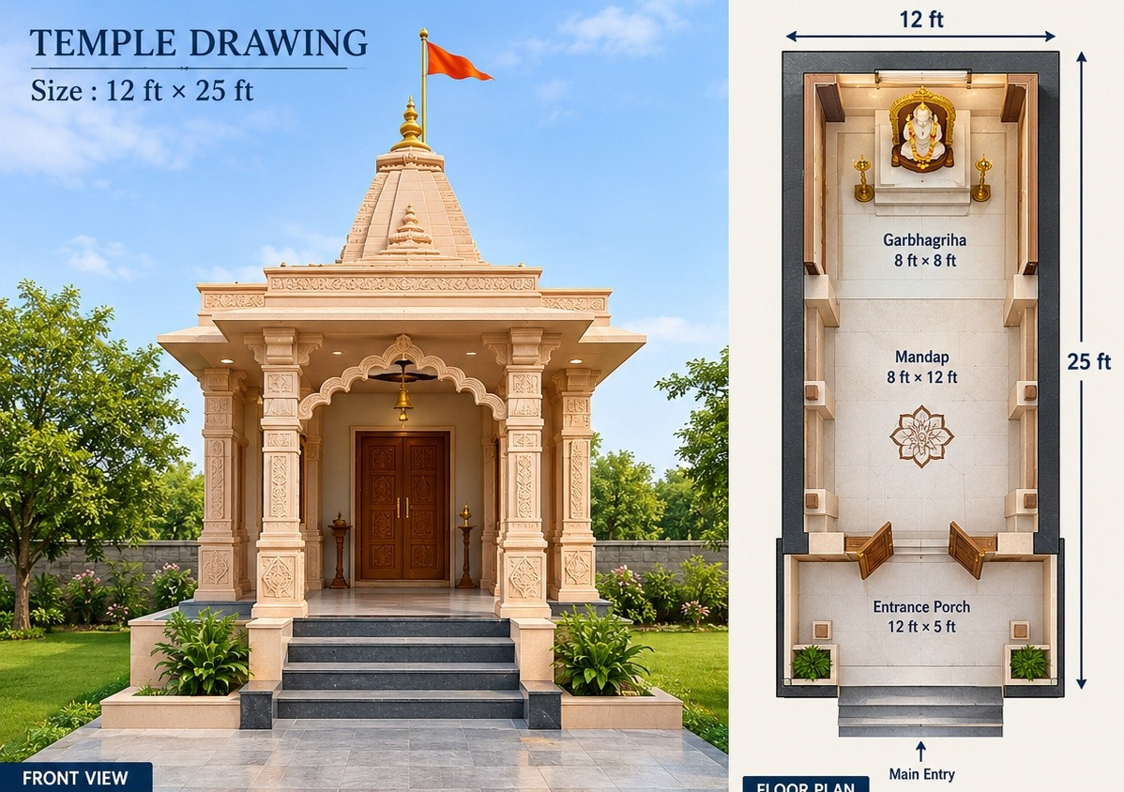
પિતાજીનું સપનું
03 · શરૂઆત · WHERE IT BEGINS
Father’s drawing, our starting point
ભાગ · Part | માપ · Size
આખું મંદિર · Overall | 12 × 25 ft
ગર્ભગૃહ · Sanctum | 8 × 8 ft
મંડપ · Mandap | 8 × 12 ft
ઓસરી · Porch | 12 × 5 ft
ઊંચાઈ · Height | ~15 ft
ચિત્રમાંની મૂર્તિ પ્રતીક છે, આપણી માતાજીની મૂર્તિ નથી.
The idol in the drawing is symbolic, not our Mataji’s murti.
Family design proposal · Not a measured plan of the existing temple
Notes:
This drawing is the heart of the project. We keep its spirit: a traditional shikhar, an arched porch, warm stone. The next slide shows what must be corrected before it can be built.

Slide 5
ચિત્રને બાંધી શકાય તેવું બનાવવા ચાર સુધારા
04 · સુધારા · CORRECTIONS
Four corrections to make the drawing buildable
1
દીવાલની જાડાઈ · Wall thickness
2
શિખરની ઊંચાઈ · Height
8 + 12 + 5 = 25 ft, દીવાલ માટે જગ્યા નથી.
Room depths use all 25 ft, leaving nothing for walls.
15 ft માં શિખર સમાય નહીં; આશરે 22–26 ft.
15 ft cannot hold a shikhar; plan about 22–26 ft to the kalash.
3
ઓટલો અને ઢાળ · Plinth and ramp
4
પ્રદક્ષિણા અને ગૌમુખ · Parikrama
3 પગથિયાં રાખીએ તો ઢાળ આશરે 21 ft, બાજુમાં.
With 3 steps, a 1:12 ramp is about 21 ft, run along the side.
ચારે બાજુ 5 ft રસ્તો; અભિષેકના પાણીની નીક.
A 5 ft path all round, and an outlet for abhishek water.
Indicative only · Final sizes by a registered engineer and a Sompura, after the survey
Notes:
These four corrections keep the father's design but make it real. Wall thickness, a proper shikhar height, a gentle ramp, and the parikrama path with an abhishek water outlet. Orientation, lightning protection and safe flag access also go to the architect.

Slide 6
એ જ 12 × 25 ft, દીવાલો સાથે
05 · સુધારેલો નકશો · CORRECTED PLAN
The same 12 × 25 ft footprint, with real walls
← પાછળ · Rear
આગળ · Entry →
1½
1½
1
ગર્ભગૃહ
મંડપ
ઓસરી
Sanctum · 6½ ft
Mandap · 10½ ft
Porch · 4 ft
Grey = walls in feet (1½ ft walls carry the shikhar) · Steps sit outside the 25 ft, in front
ચિત્રમાં · In the drawing
વાસ્તવિક · Realistic
મંડપ 8 × 12 ft, દીવાલ 0
મંડપ આશરે 10 × 10½ ft
Illustrative depth budget, not a construction drawing · Wall sizes to be set by the engineer
Notes:
Total depth stays 25 ft. Walls take 4 ft. The mandap is still a good size for daily darshan, about 15–20 people, and actually wider than the drawing showed.

Slide 7
બે રસ્તા, એક પવિત્ર ઓળખ
06 · બે રસ્તા · TWO PATHS
Two paths, one sacred identity
PATH A · સાચવણી પહેલાં
PATH B · પુરાવા સાથે જ
જીર્ણોદ્ધાર અને મજબૂતી
Restore and strengthen
જવાબદાર પુનઃનિર્માણ
Rebuild responsibly
મજબૂત જૂનો ભાગ રાખીએ, મંડપ અને પ્રવેશ સુધારીએ.
Keep the sound old structure; improve mandap, entry and finishes.
સુધારેલી ડિઝાઇનથી નવું મંદિર; પવિત્ર વસ્તુઓ સાચવીને.
A new temple to the corrected design, keeping sacred objects safe.
ત્યારે જ, જ્યારે માળખાકીય રિપોર્ટ ટેકો આપે.
Only if the structural report supports it.
ત્યારે જ, જ્યારે ટેકનિકલ અને સમાજનું કારણ મજબૂત હોય.
Only with a strong technical and community case.
નિર્ણય રિપોર્ટ કરશે, ચિત્ર નહીં. The engineer’s report decides, not a picture.
Both paths keep worship continuous, under the priest’s guidance
Notes:
We are not deciding today whether to restore or rebuild. The structural survey and priest consultation will show which path is right. Both protect Mataji's sacred identity.

Slide 8
માતાજી પાછળ, ગરબા ચોક આગળ
07 · આખી જગ્યા · THE SITE
Mataji at the quiet back, the garba chowk in front
પવિત્ર કેન્દ્ર · Sacred core
મંદિર, 5 ft પ્રદક્ષિણા, ગૌમુખ
Temple, 5 ft parikrama path, abhishek outlet
મંદિર
Temple
સમાજ માટે · For the Samaj
નવરાત્રિ માટે ખુલ્લો ચોક, માંડવી, હવન કુંડ, લીમડા નીચે બાંકડા
Open chowk for Navratri, mandvi, havan kund, benches under neem trees
ગરબા ચોક
પ્રવેશ અને સુવિધા · Arrival
Garba chowk · mandvi · havan
દરવાજા પાસે જૂતાં, હાથ ધોવા, પીવાનું પાણી
Shoes, handwash and drinking water at the gate
શૌચાલય વૈકલ્પિક, દૂરના ખૂણે; માતાજી પાસે ક્યારેય નહીં.
Toilet optional, far corner; never beside Mataji.
જૂતાં · Shoes
Gate
પાણી · Water
Sequence of spaces, not to scale · Plot size, boundaries and facing direction to be confirmed by survey and priest
Notes:
Mataji's biggest gathering is Navratri, so the open chowk matters more than extra buildings. Visitor services stay at the edges. If the plot is small, shrink the chowk first and keep the parikrama.

Slide 9
આવતીકાલનું મંદિર
08 · કલ્પના · ONE POSSIBLE LOOK
Tomorrow’s temple: a picture to dream with, not to build from
ઊંચાઈ, ઢાળ અને સુવિધાઓ માપણી પછી નક્કી થશે. Height, ramp and facilities follow the survey.
Notes:
This is an AI illustration inspired by the father's drawing. It shows the feeling we want: carved sandstone, a proper shikhar, an easy approach. Details like the toilet near the temple and the ramp length will change in the real design.

Slide 10
પરિવારના વિચારથી સાચા મંદિર સુધી
09 · પગલાં · STEP BY STEP
From a family idea to a real temple, in five gated steps
01
02
03
04
05
સાંભળવું
Listen
માપણી
Measure
ડિઝાઇન
Design
નિર્ણય
Decide
બાંધકામ
Build
પૂજારી, વડીલો, ટ્રસ્ટી; ફોટા અને જૂના રેકોર્ડ
જમીન, માળખું, માટી ચકાસણી
સોમપુરા અને એન્જિનિયર: બે વિકલ્પ, BOQ
મંજૂરી, ત્રણ ટેન્ડર, પૂરું ભંડોળ
ચોમાસા પછી શરૂ; તબક્કાવાર ચુકવણી
Weeks 2–6
After design
Weeks 1–3
Weeks 6–12+
Per contract
દરેક પગલે સહી કરેલી મંજૂરી, પછી જ આગળ. Each step needs written sign-off before the next.
Decision gates, not promised dates · Monsoon (June–Sept) affects foundation work
Notes:
Steps 1 to 3 are what we ask approval for today. Steps 4 and 5 come back to the Samaj as separate decisions. No digging during the monsoon; the priest will set the bhoomi pujan muhurat.

Slide 11
બે અલગ ખાતાં, મંદિર પહેલું
10 · હિસાબ · THE MONEY
Two separate budgets, the temple first
POT A
POT B
મંદિરનું મુખ્ય કામ
Temple core
આસપાસ અને સુવિધા
Site and comfort
પાયો, માળખું, શિખર, ગર્ભગૃહ, મંડપ, સલામત પ્રવેશ, પાણી નિકાલ, વીજળી
Foundation, structure, shikhar, sanctum, mandap, safe access, drainage, electrical
ચોક, દીવાલ, દરવાજો, બાંકડા, પાણી, લાઇટ, પ્રાણ પ્રતિષ્ઠા
Chowk paving, wall, gate, benches, water, lights, pran pratishtha
દાતાઓની સેવા તરીકે · Can follow as named donor seva
તોડકામ પહેલાં પૂરું ભંડોળ · Fully funded before any demolition
~₹2 lakh
આજે ફક્ત અભ્યાસનો અંદાજ; લેખિત ફી ઓફર પછી નક્કી.
Today only the study allowance, a discussion figure to be fixed by written fee proposals.
No contractor-validated total exists yet · Three itemised bids on one shared BOQ before any build budget
Notes:
We are not asking for construction money today. A real total comes only after the survey, design and three comparable bids. Keeping two pots means optional extras can never weaken the temple itself.

Slide 12
સમાજની જવાબદારી
11 · જવાબદારી · GOOD GOVERNANCE
Trust in the process matters as much as the design
કામ · Task | શું કરવું · What it means
માલિકી ચકાસો Confirm ownership | જમીનના કાગળ, ટ્રસ્ટ નોંધણી, કોણ મંજૂરી આપી શકે Land records, trust registration, who can authorise works
નાની સમિતિ Small committee | પૂજા, ડિઝાઇન, હિસાબ અને સ્વતંત્ર ચકાસનાર; મિનિટ્સ જાહેર Ritual, design, finance and an independent checker; publish minutes
દાન સાચી રીતે Donations, correctly | 80G અને વિદેશી દાન (FCRA) CA પાસે ચકાસો Confirm 80G and overseas-donation (FCRA) rules with a CA
દાતાનો વિશ્વાસ Donor confidence | તકતી નીતિ પહેલાં નક્કી; દર મહિને હિસાબ Agree the donor-plaque policy first; monthly accounts
કાયમી સંભાળ Lasting care | સફાઈ, વોટરપ્રૂફિંગ, વીજળી માટે વાર્ષિક ફંડ Annual fund for cleaning, waterproofing and electrical upkeep
Do not promise tax-deductible receipts until 80G status is confirmed
Notes:
Elders will ask about land, money and Mataji, in that order. Clear trust papers, a small accountable committee and monthly reporting build the confidence NRI and local donors need.

Slide 13
“સમાજ ફક્ત અભ્યાસ અને ડિઝાઇનને મંજૂરી આપે છે.”
12 · આજનો ઠરાવ · TODAY’S DECISION
“The Samaj approves only a feasibility and design study.”
હા · Yes, today
ના · Not today
માપણી, પૂજારીજીની સલાહ, બે ડિઝાઇન વિકલ્પ
Survey, the priest’s guidance, two priced design options
તોડકામ, મૂર્તિ સ્થળાંતર, બાંધકામ કરાર, અંતિમ બજેટ
Demolition, moving the murti, building contracts, a final budget
જય માતાજી
Next 30 days: temple photos and video, measurements, priest and elders’ interview, trust papers
Notes:
Proposed resolution: The Samaj approves only a feasibility and design study for the Shri Bhagwati Mataji Mandir, Gulal; this does not authorise demolition, murti relocation, construction contracts or a final capital budget. Next 30 days: family volunteer collects photos, 360 video, measurements and facing direction; priest and elders record rituals and history; trustees bring land, trust and bank papers.

